Slide 1
বিসমিল্লাহির রাহমানির রাহিম

Slide 2
শিক্ষক পরিচিতি
আজকের বিষয়: রসায়ন প্রথম পত্র
শ্রেণি: একাদশ
অধ্যায়: ২য়
পাঠ ৭
সময় ৪০ মিনিট
মোঃ সেলিম জাহাঙ্গীর
রসায়ন প্রভাষক
ডিমলা ইসলামিয়া ডিগ্রী কলেজ
ডিমলা নীলফামারী
ইমেইলঃ salimzahangir07@gmail.com

Slide 3
আজকের বিষয়: রসায়ন প্রথম পত্র
শিক্ষনফলঃ
পাঠ পরিচিতি
শ্রেণি: একাদশ
পাউলীর বর্জন নীতি ও তার ব্যাখ্যা
অধ্যায়: দ্বিতীয়
পাঠ: ৭
সময়ঃ৪০মিনিট

Slide 4
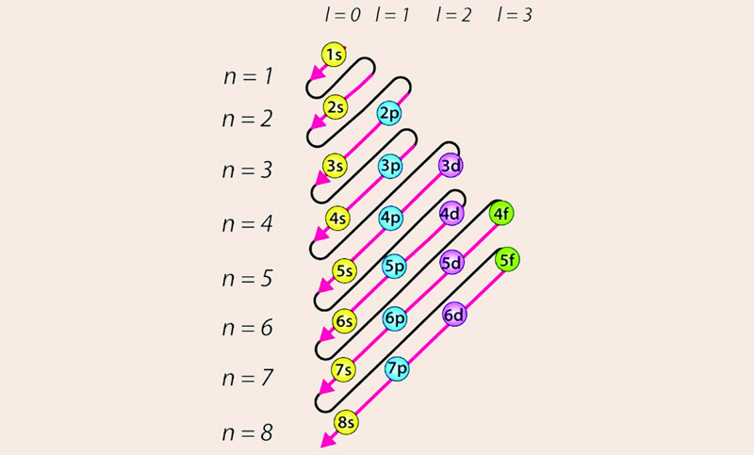
পাউলীর বর্জন নীতি ও তার ব্যাখ্যাঃ
১৯২৫ সালে বিজ্ঞানী Wolfgang Pauli পরমাণুতে বিভিন্ন শক্তিস্তরে ইলেকট্রনের অবস্থান সম্পর্কে চারটি কোয়ান্টাম সংখ্যার ওপর ভিত্তি করে একটি নীতি প্রদান করেন, যা ‘পলির বর্জন নীতি’ নামে পরিচিত।
এতে বলা হয়েছে— ‘একটি পরমাণুতে যেকোনো দুটি ইলেকট্রনের জন্য চারটি কোয়ান্টাম সংখ্যার মান কখনো একই হতে পারে না। অর্থাৎ একটি পরমাণুতে অবস্থানরত যেকোনো দুটি ইলেকট্রনের মধ্যে কমপক্ষে একটি কোয়ান্টাম সংখ্যা অবশ্যই ভিন্ন হবে।’
উদাহরণ হিসেবে আমরা He-এর কথা চিন্তা করতে পারি। He-এর ক্ষেত্রে চারটি কোয়ান্টাম সংখ্যার মান হবে নিম্নরূপ।
He(2)®1s²
১ম ইলেকট্রনের জন্য, n=1, l=0, m=o, s=+1/2
২য় ইলেকট্রনের জন্য n=1, l=0, m=o, s= - 1/2
অর্থাৎ একই পরমাণুতে ২টি ইলেকট্রনের জন্য কক্ষপথের আকার (n), আকৃতি (l) এবং কৌণিক অবস্থান (m) একই হলেও ইলেকট্রন ঘূর্ণনের দিক বা স্পিন কোয়ান্টাম সংখ্যা (s) এর মান ভিন্ন হয়।
অর্থাৎ পলির বর্জন নীতি অনুসারে, ‘একটি পারমাণবিক অরবিটালে সর্বাধিক দুটি ইলেকট্রন থাকতে পারবে, যদি তাদের ঘূর্ণন বা স্পিন কোয়ান্টাম সংখ্যার মান ভিন্ন হয়।’

Slide 5
এসো আমরা বিভিন্ন পরমাণুর জন্য পলির বর্জন নীতির প্রয়োগ জেনে নিই।
উদাহরণ-১
বোরনের ২য় ও ৩য় ইলেকট্রনের জন্য পলির বর্জন নীতি প্রয়োগ দেখাও—
(5)→1s² 2s² 2P¹
২য় ইলেকট্রনের জন্য (e²) n=1, l=0, m=0, s = -1/2
৩য় ইলেকট্রনের জন্য (e³) n = 2, l=0, m=o, s = + 1/2
বোরনের ২য় ও ৩য় ইলেকট্রনের জন্য প্রধান কোয়ান্টাম সংখ্যা (n)
ও স্পিন কোয়ান্টাম সংখ্যার মান ভিন্ন হলেও সহকারী কোয়ান্টাম সংখ্যা (l) ও ম্যাগনেটিক কোয়ান্টাম সংখ্যা (m) এর মান একই; এ ক্ষেত্রে পলির বর্জন নীতি প্রযোজ্য হয়েছে।
উদাহরণ-২
বোরনের ক্ষেত্রে ২য় ও ৩য় ইলেকট্রনদ্বয় একই অরবিটালে থাকতে পারে না কেন?
B (5) → 1s² 2s² 2p¹
২য় ইলেকট্রনের জন্য (e²) n =1, l = o, m = o, s = -1/2
৩য় ইলেকট্রনের জন্য (e³) n =1, l = o, m = o, s = +1/2
পলির বর্জন নীতি অনুসারে, দুটি ইলেকট্রন একই অরবিটালে থাকতে হলে n, l, m এর মান একই হতে হবে। বোরনের ২য় ও ৩য় ইলেকট্রনের জন্য n, l, m এর মান একই নয়।
তাই বোরনের ২য় ও ৩য় ইলেকট্রনদ্বয় একই অরবিটালে থাকতে পারে না।

Slide 6
বাড়ির কাজ
১।পাউলী্র বর্জন নীতি কি?
২। পাউলী্র বর্জন নীতি ব্যাখ্যা লেখ?

Slide 7
ধন্যবাদ

